Slide 1
ИИ-решения для телеком-индустрии
Мониторинг колл-центров
Анализ клиентского опыта и производительности
Интеграция и масштабирование решений
Экономическая эффективность
Распознавание речи операторов и клиентов
Оценка качества диалога и соблюдения стандартов
Классификация инцидентов и нарушений
Поиск ключевых слов и отклонений от скрипта
Мониторинг эмоционального тона
Автоматическое выявление стрессовых ситуаций
Анализ показателей обслуживания: длительность, эскалации, паузы
Быстрое подключение аудиопотоков и данных
Массовая обработка звонков в реальном времени
Гибкая настройка через SDK и Smart Integration Services (SIS)
Готовое к использованию решение
Отсутствие необходимости в сложной инфраструктуре
Высокая масштабируемость и доступная стоимость
2. NLP + Semantic Analysis
1. ASR + NLP
3. SIS (Smart Integration Services)
4. Cloud AI APIs + Edge Scalability

Slide 2

Кейс YuanFan Technology: использование SIS для создания интеллектуального решения мониторинга колл-центра
YuanFan Technology — это высокотехнологичная компания, предоставляющая решения в области телекоммуникаций, мобильного интернета и корпоративных коммуникационных услуг.
Болевые точки
Требование: разработать систему мониторинга колл-центра, которая оценивает качество работы операторов путём анализа голосовых записей.
Проблема: слабые возможности ИИ, особенно в областях ASR (распознавание речи) и NLP (обработка естественного языка).
Архитектура решения
Основные преимущества решения
Быстрая интеграция: широкая библиотека SDK, готовые демо, поддержка разных источников данных (OBS и внешние ссылки). Интеграция возможна за 1 день.
Высокая точность: высокая точность распознавания речи; API ключевых слов улучшает точность в конкретных тематиках.
Коммерческая выгода: решение Huawei выгодно по цене.
Масштабируемость: стандартные API позволяют быстро и массово развернуть решение.
Huawei
Клиент
Speech
transcription
Keyword
detection
Аудиофайлы с записями колл-центра
Распознавание речи
Emotions
detection
Speaker
separation
Автоматическое выявление нарушений или отклонений в обслуживании
Mute
detection
Speed
detection
Преимущеста для клиента:
Готовое к использованию, экономически эффективное решение.

Slide 3
ИИ-решения для дорожной-транспортной отрасли
Регулирование движения
Безопасность и реагирование
Сигнальный контроль и аналитика
Реагирование и устранение нарушений
Интеллектуальное управление светофорами
Оптимизация фаз переключения
Реальное распределение потоков
Обнаружение ДТП и заторов
Отслеживание пробок и переполнений
— Быстрое выявление неправильной парковки
Диагностика состояния светофоров
Обнаружение "лишних" зелёных сигналов
Анализ поведения водителей
Прогнозирование инцидентов
Автоматизация отчётов, SMS-уведомлений и таймингов
1. Компьютерное зрение (CV)
2. AI-powered event detection
3. Обработка видео и сравнение сигналов
4. Интеграция с O&M-системами

Slide 4
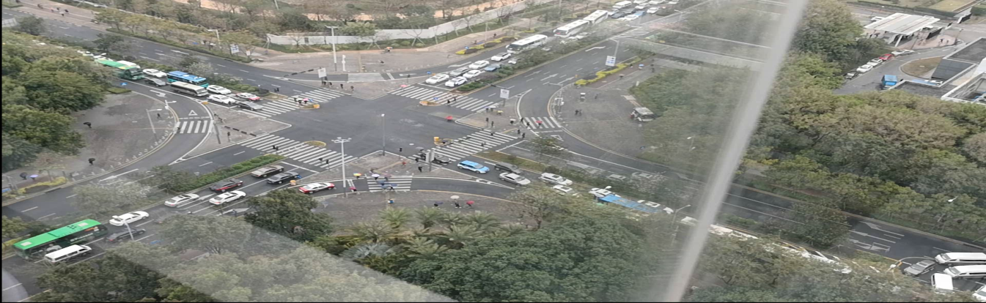
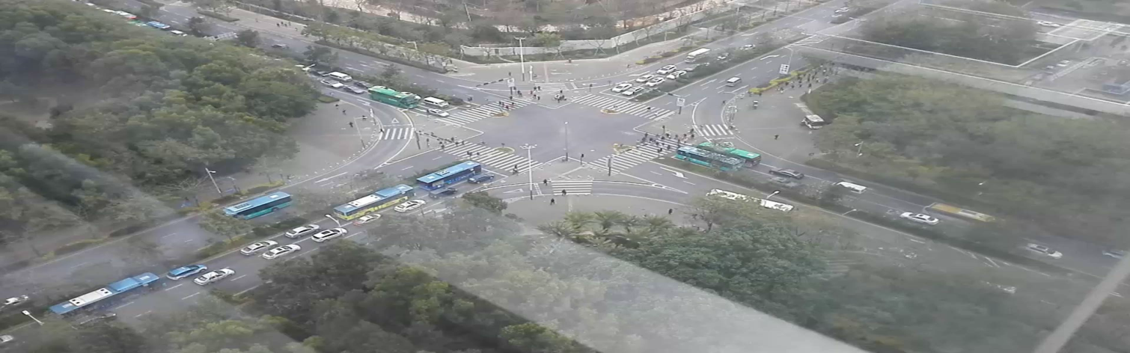
Умное управление трафиком: Новый способ регулировки светофоров для более плавного движения
До: Водители сами отсчитывают время
до смены сигнала.
После: Светофоры сами считают количество автомобилей, и только потом переключаются.
Светофоры переключаются до того, как полоса прямого движения освобождается → создаётся затор.
Сигнал меняется, когда полоса прямого движения освобождается → движение становится плавным.
Диагностика и анализ ситуации
Средняя задержка
Средняя скорость движения
Ожидающие автомобили на перекрёстке
Пешеходный трафик
OD-анализ
Координация светофоров по регионам
17.7%
15%
Текущий транспортный поток
Направления движения
Распределение трафика по времени и зонам
Плотность потока на маршруте

Slide 5
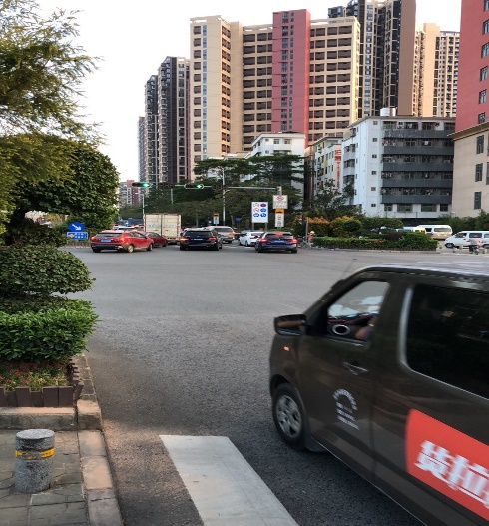
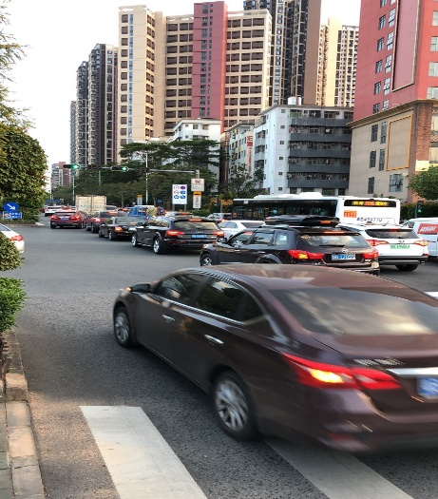
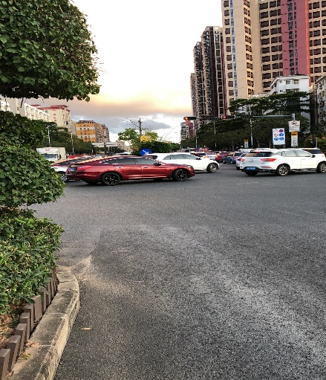
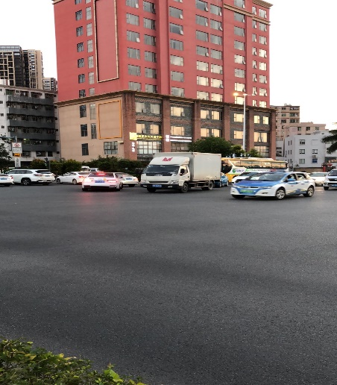
Умное управление трафиком: оптимизация порядка фаз снижает загруженность перекрёстка
В апреле 2020 года на южной стороне перекрёстка Wuhe Avenue и Beier Road велись строительные работы, что вызвало заторы. Платформа TrafficGo предложила изменить порядок фаз светофора для разгрузки.
East-south phase followed by north-south phase
The sequence of these two phases were switched.
South
South
East
North
Машины не успевали проехать, когда фаза восток–юг заканчивалась.
Дорога блокировалась, когда начиналась фаза север–юг.
Оптимизация порядка фаз устраняет заторы на перекрёстке.
Проблема:
Поток поворота налево с востока на юг был перегружен, что вызывало переполнение перекрёстка.
После окончания этой фазы сразу включалась фаза для движения прямо с севера на юг, не успевая освободить полосу → затор усиливался.
Очередь доходила до самого перекрёстка Wuhe & Beier.
Даже при ручной регулировке в часы пик, затор по направлению восток–юг сохранялся.
Решение:
AI-модель диагностики проанализировала потоки и предложила поменять порядок двух фаз.
Добавлена переходная фаза между левым поворотом с востока на юг и движением прямо с севера на юг.
Теперь транспорт по направлению восток–юг успевает проехать до начала следующей фазы.

Slide 6
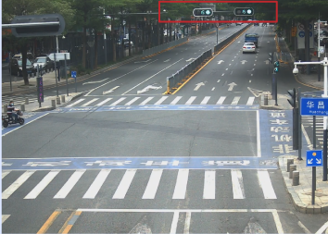
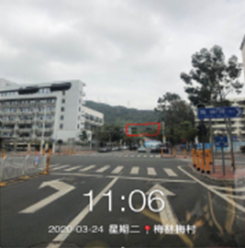
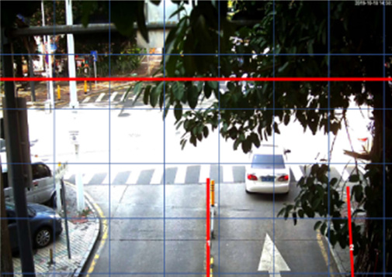
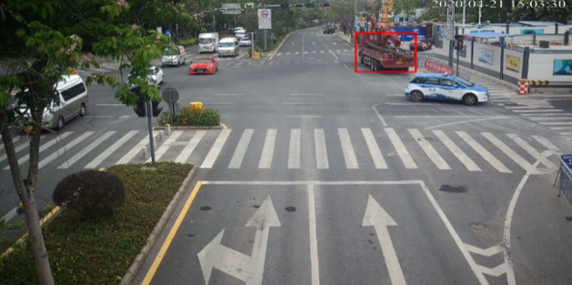
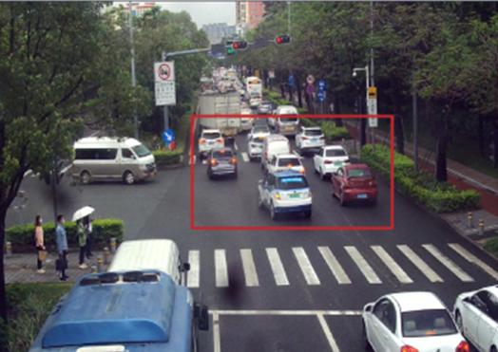
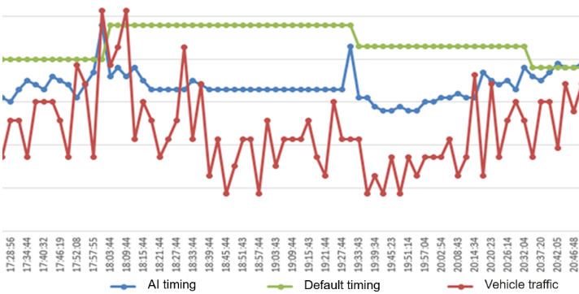
Умное обнаружение событий на дорогах: 35 событий в день, 90% точности
TrafficGo отслеживает события в реальном времени, анализируя видео и выдаёт предупреждения при выявлении проблем.
Обнаружение неисправностей светофора в реальном времени
Обнаружение неправильной парковки в реальном времени
AI-powered remote detection
Быстрое распознавание неправильной парковки с помощью распознавания транспортных средств и отслеживания объектов
Журнал событий
План перенастройки тайминга
Скриншоты с видеопотока
Неправильная синхронизация сигналов
Отсутствие сигнала
Светофор перекрыт деревьями
Обнаружение переполнения очередей в узловых точках
Обнаружение избыточных зелёных сигналов
O&M-решение
Автоматическое определение состояния движения.
Мгновенное вмешательство, чтобы предотвратить массовые заторы
Сравнение состояния сигналов со сценариями трафика
Быстрое выявление случаев, когда зелёный свет включён без необходимости
SMS уведомления
AI-powered remote detection

Slide 7
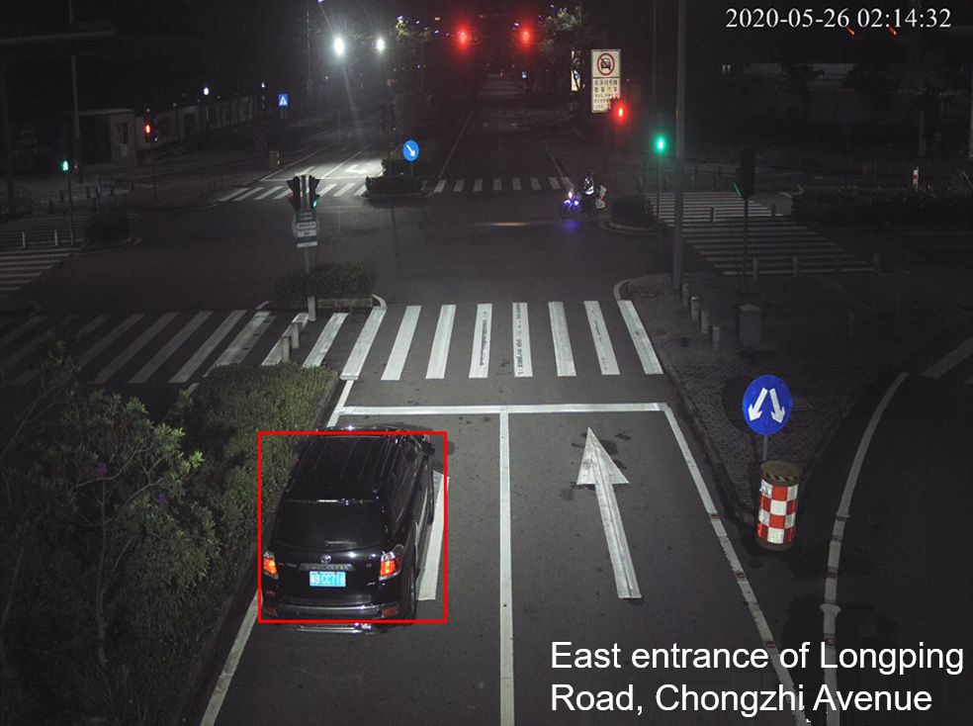
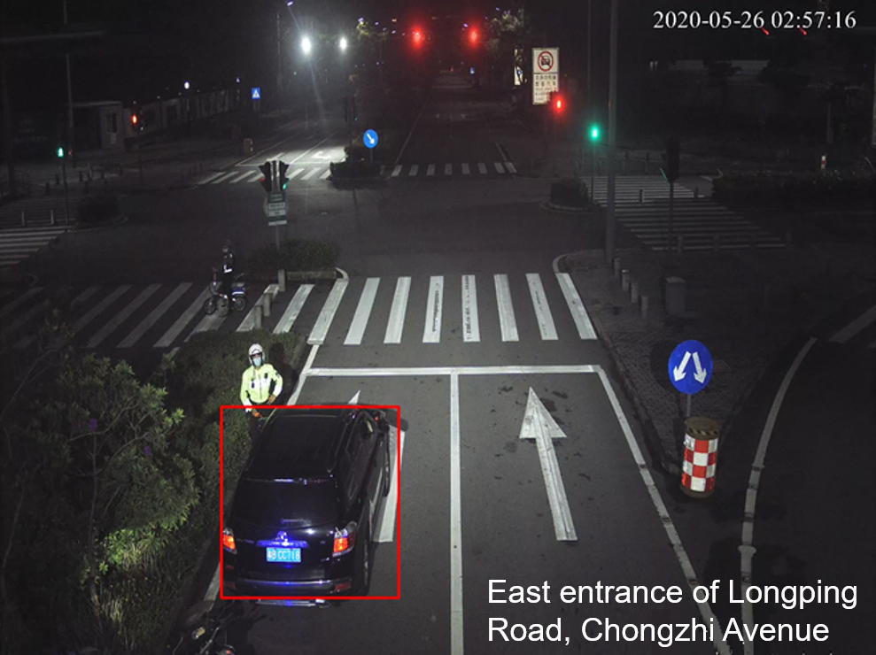
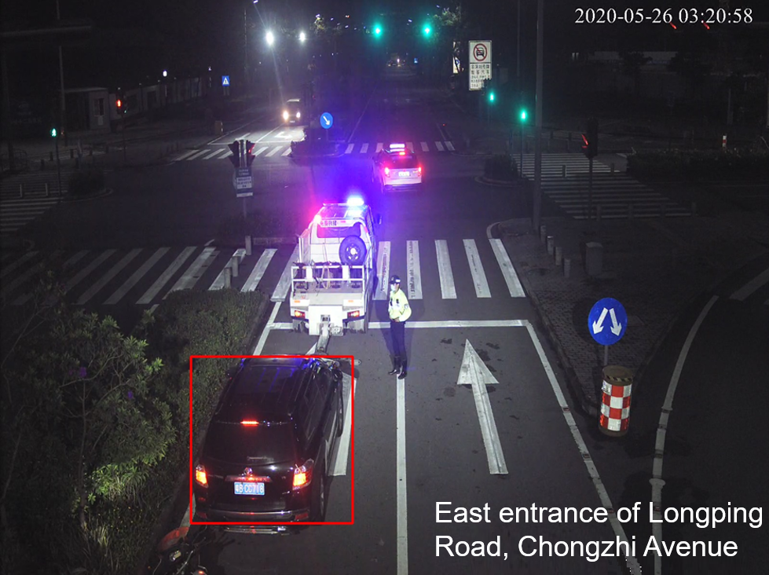
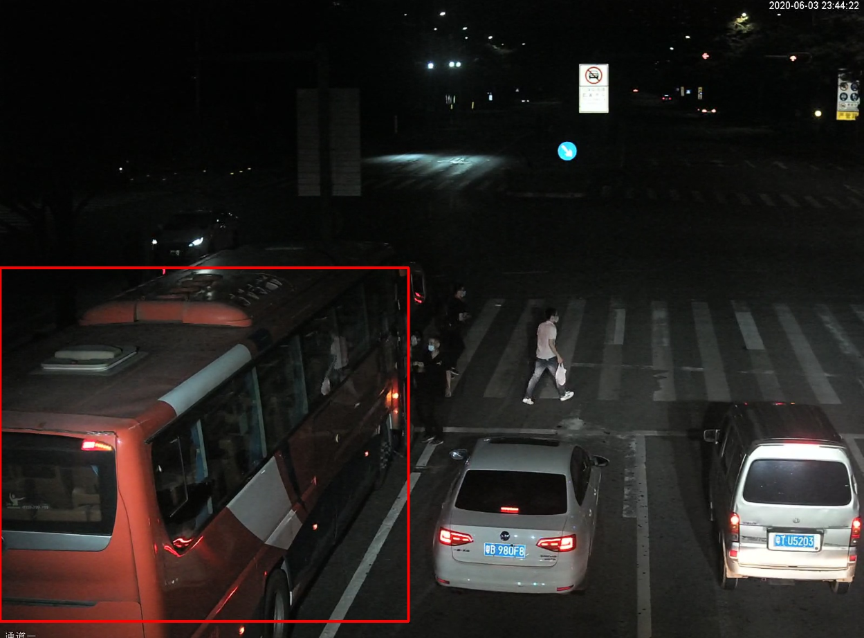
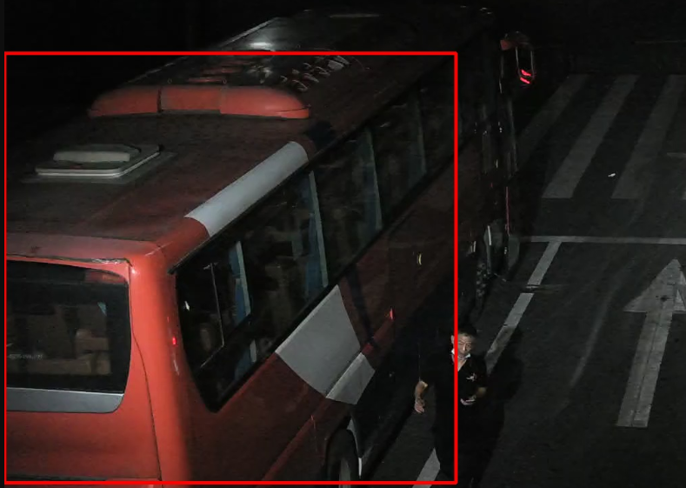
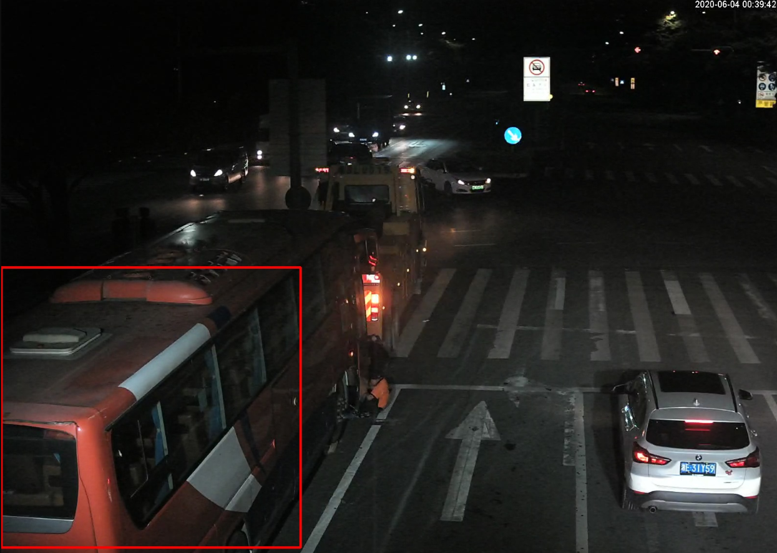
Обнаружение дорожных событий с ИИ: быстрое реагирование снижает риски на дорогах
Кейс 1: 6 мая 2020 года, автомобиль стоял более одного часа на одной полосе у восточного въезда на Longping Road (Chongzhi Avenue).
Зафиксировано событие: нарушение правил парковки в 02:14
Прибыла дорожная полиция в 2:57
Прибыл эвакуатор в 20:58
Кейс 2: 3 июня 2020 года, автобус занял одну полосу на один час у северного въезда на Zhang Heng Road (Wuhe Avenue).
23:45 — автобус сломался
23:58 — водитель попытался починить двигатель, но неудачно, и вызвал эвакуатор

Slide 8
ИИ-решения для розничной торговли
Визиты в торговые точки
Учёт и аудит выкладки товаров
Анализ маркетинговых материалов
Обнаружение нарушений
Регистрация визита
Проверка, что визит был в нужный магазин
Обнаружение повторных фото
Распознавание SKU и упаковок
Анализ полочной выкладки
Обнаружение фейковых выкладок
Обнаружение ценников, плакатов, промо-материалов
Анализ визуального мерчендайзинга
Повторная выкладка
Подделка фото
Неправильный отчёт
1. Компьютерное зрение (CV)
2.AI-модель SKU-анализа
3. Распознавание сцен + разметка объектов
4. Выявление дубликатов и отклонений

Slide 9


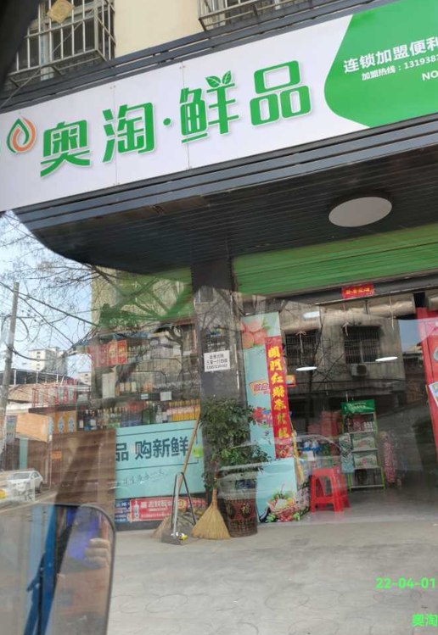
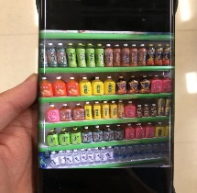
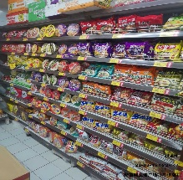
Кейс: Инспекция магазинов с ИИ — Baixiang Food
Основана в 1997 году, Baixiang Food Co., Ltd. — крупное пищевое предприятие, производящее и продающее высококачественную муку и продукты. С 2003 года занимает около 18% рынка Китая, с более чем 1,2 млн торговых точек в 30 провинциях. Часть продукции экспортируется.
Как есть
Как будет
Сопоставление магазинов по фото
Обнаружение повторных фото и дублирования:
Учёт товаров и выкладок
Высокие трудозатраты:
Более 50 проверяющих проверяют SKU каждый год. Тысячи торговых представителей вручную фотографируют выкладку и вносят данные.
Низкая эффективность:
Обработка фото занимает несколько рабочих дней.
Низкая точность и несогласованность:
Стандарты разнятся по регионам, сложно унифицировать.
Недостоверные визиты:
Торговый представитель может посетить не тот магазин.
Недостоверные данные → неверные решения:
Отчёты не обновляются вовремя, нарушая аналитику.
1. ИИ-инспекция помогает:
улучшить эффективность и качество визитов,
стандартизировать работу по всей сети.
Трудозатраты: 50%↓
2. Приложение:
Регистрация визита
Учёт полок
Распознавание товаров и выкладки
Обнаружение мошенничества
Точность идентификации 93%+
500+ SKU, точность учёта 92%+
Миллионы магазинов точность сопоставления 90%+
Эффективность проверки : 3x ↑
Преимущества:
3. AI-сервис:
Распознавание сценариев (полка, стеллаж, коробка и т.д.)
Маркетинговые метки
Выявление дублирования
Обнаружение повторов оформления
Store
sign-in
Надёжный алгоритм сопоставления изображений, работает даже без табличек и с перекрытыми фасадами
Display stocktaking
Высокая точность SKU даже на наклонных полках
Быстрое обновление новых товаров
Расчёт выкладки до уровня SKU и изображений
Fraud detection
Распознавание повторной выкладки
Межмагазинная и внутренняя проверка дубликатов
Лучше работает в т.ч. при съёмке в темноте

Slide 10
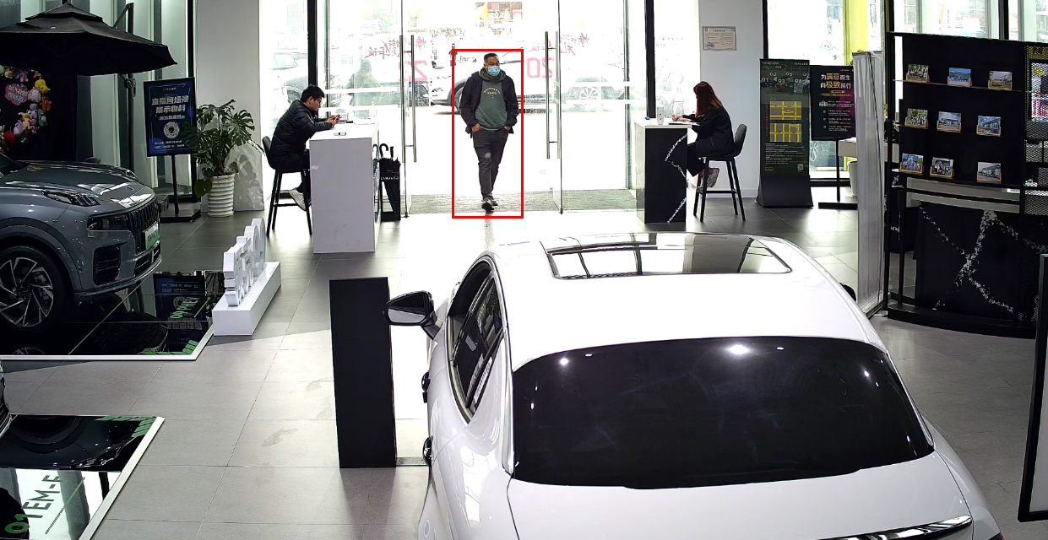
Кейс умного магазина: Статистика потока клиентов в автосалоне 4S Shop
Сценарий:
Невозможно точно подсчитать количество клиентов, данные на дашборде не отображаются.
Трудно отличить сотрудников магазина от реальных покупателей, что мешает анализу поведения клиентов.
Облачный видеоанализ — дорогой (дорогой апгрейд магазина, сложное развёртывание, высокая задержка).
Решение
Huawei предоставляет ключевые AI-возможности через синергию "устройство + облако" (device-cloud synergy). Обработка происходит на устройствах, обеспечивая высокую отзывчивость и эффективность, снижая расходы на миграцию в облако.
Huawei предлагает AI-видеоанализ, который позволяет:
Отличать сотрудников магазина от клиентов
Подсчитывать реальное количество посетителей
Магазину нужно лишь подключить существующие видеопотоки с камер — это упрощает модернизацию и снижает сроки и стоимость внедрения.

Slide 11
Бизнес-результаты внедрения AI Huawei
Производственные и инфраструктурные отрасли:
Финансовый сектор:
–85% ручной работы благодаря CV и автоматизации (Shandong Energy)
+30× эффективность анализа в энергетике (Chongqing Electric Power)
+20% точность отслеживания залогов и имущества (SPDB Finwarehouse)
–93% трудозатрат на разработку моделей, –90% срок внедрения
5× ускорение документооборота с AI Automator (OCR + RPA)
Универсальные выгоды:
С помощью решений Huawei:
Одна модель вместо десятков: от приёмки до складского учёта
Снижение потребности в ручной разметке на 95%
99.99% точность при автоматическом контроле в реальном времени
Масштабируемость и гибкость — от edge до облака
Бизнес уменьшает затраты, повышает точность,
Автоматизирует рутину и готовится к устойчивому будущему.
ИИ сегодня — это не эксперимент, а рабочий инструмент трансформации отраслей. Это не просто технологии. Это — умные, решения, дающие результат, которые можно внедрять быстро и многократно.

